Slide 1
Программа “калькулятор”
Подготовили студенты группы П2-16
Дуругян А.В. и Корзухин А.И.

Slide 2
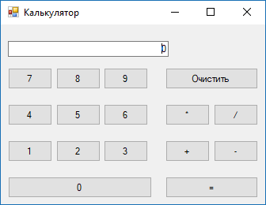
Внешний вид
Программа “Калькулятор” имеет следующие функции:
1) функция сложения
2) функция вычитания
3) функция умножения
4) функция деления
5) функция очистки
6) функция равенства

Slide 3
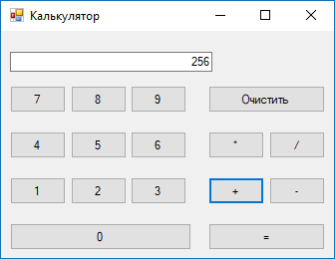
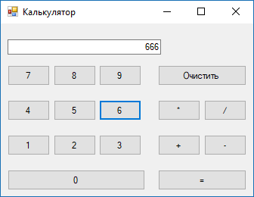
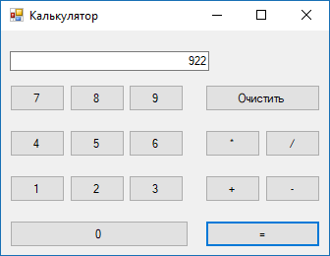
Функция сложения
Функция сложения складывает два числа

Slide 4
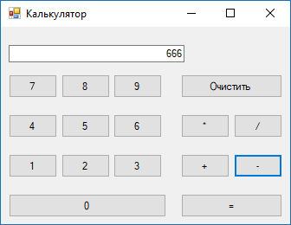
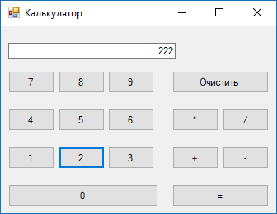

Функция вычитания
Функция вычитания вычитает из числа другое число

Slide 5
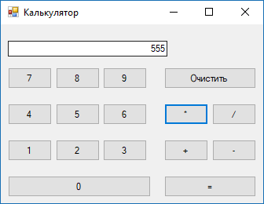
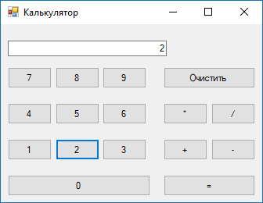
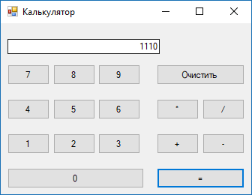
Функция умножения
Функция умножения находит произведение двух чисел

Slide 6
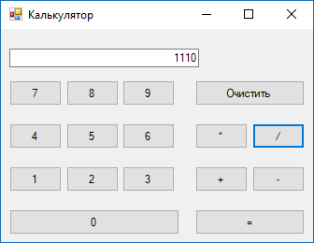
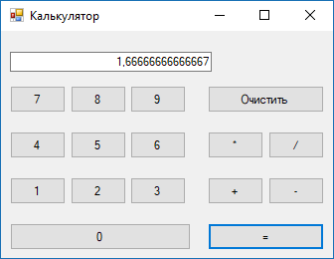
Функция деления
Функция деления делит одно число на другое

Slide 7
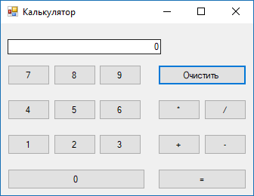
Функция очистки
Функция очистки очищает поле ввода/вывода

Slide 8
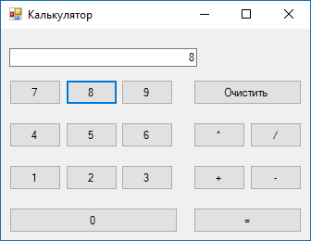

Функция равенства

Slide 9
Спасибо за внимание !

